Slide 1
10 BOM과 DOM

Slide 2
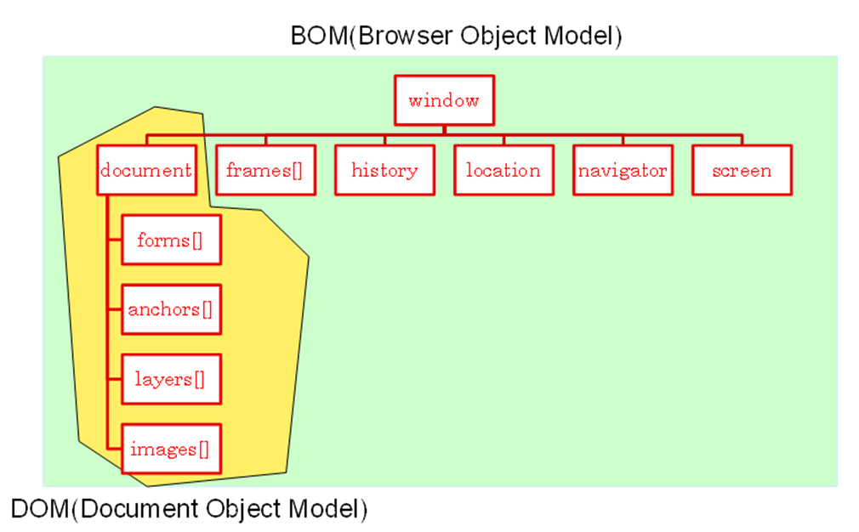
DOM/BOM
HTML 문서를 객체로 표현한 것을 DOM
웹브라우저를 객체로 표현한 것을 BOM(Browser Object Model)

Slide 3
Window객체
메소드 | 설명
open()/close() | 새로운 창을 연다/열려진 창을 닫는다
prompt() | 메시지와 초기값을 나타내고 새로운 값을 입력할 수 있는 창이 뜬다.
alert() | 내용을 나타내는 경고 창이 뜬다
confirm() | 사용자의 대답을 확인하는 창이 뜬다
setTimeout(fn, millisecond) | 주어진 시간이 경과하면 지정된 함수가 호출되어 실행된다
clearTimeout(id변수) | setTimeout()메소드를 종료시킨다, 중첩 setTime()사용시
setInterval(fn, millisecond) | 주어진 시간이 경과할 때마다 지정된 함수가 호출되어 실행된다
clearInterval(id변수) | setInterval() 메소드를 종료시킨다

Slide 4
Window객체
속성 | 설명
opener | open()을 통해 새로운 창을 열었을 때 그 창을 자식창이라 한다면 자식창에서 부모창을 가리킬 때 opener라 한다

Slide 5
새로운 윈도우 오픈 예제
window.open(URL, name, specs);
URL : 오픈할 페이지의 URL
name : 타겟(target)을 지정하거나 윈도우의 이름
specs : 여러가지 속성- width, height, top, left

Slide 6
새로운 윈도우 오픈 예제
<!DOCTYPE html>
<html>
<head>
<script>
function openPopup() {
open("http://www.google.co.kr","_blank","width=200,height=200);
}
</script>
</head>
<body>
<input type="button" value="구글창 열기" onclick="openPopup();">
</body>
</html>

Slide 7
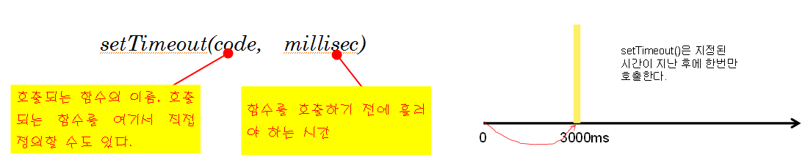
setTimeout()
<script>
function showAlert() {
setTimeout(function () { alert(“Hello~~”) }, 1000);
}
</script>
<body>
<button onclick="showAlert()">눌러보세요</button>
</body>

Slide 8
setTimeout
function sayHi(who, phrase) {
alert( who + ' 님, ' + phrase );
}
setTimeout(sayHi(), 1000, "홍길동", "안녕하세요."); XXXX
setTimeout(sayHi, 1000, "홍길동", "안녕하세요."); OOO
setTimeout은 함수의 참조 값을 받도록 정의되어 있는데
sayHi()를 인수로 전달하면 함수 실행 결과가 전달되어 버립니다.
그런데 sayHi()엔 반환문이 없습니다. 호출 결과는 undefined가 되겠죠.
따라서 setTimeout은 스케줄링할 대상을 찾지 못해, 원하는 대로 코드가 동작하지 않습니다.

Slide 9
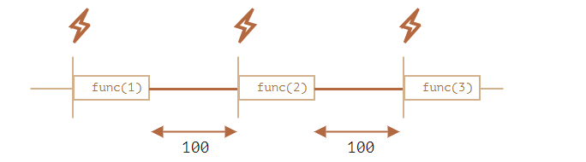
중첩 setTimeout
let timerId = setTimeout(function tick() {
alert('hello~');
timerId = setTimeout(tick, 100);
}, 100);
시간 간격이 0.1초일때
func 수행이 끝난시점에서부터 0.1의 대기시간이 부여

Slide 10
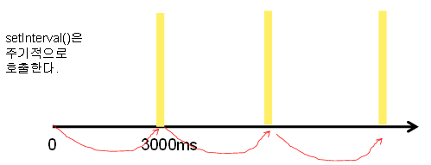
setInterval()
setInterval을 사용하면 func호출 사이의 지연 간격이 실제 명시한 간격(100ms)보다 짧아집니다!
이는 func을 실행하는 데 ‘소모되는’ 시간도 지연 간격에 포함시키기 때문

Slide 11
문제
test_setInterVal, 1초마다 브라우저 배경색이 랜덤으로 바뀌는 프로그램을 작성하시오. --
참고 : HTML에서 색 지정 방법
색 이름을 영문으로 지정(black, pink, orange, yellow, blue, red…)
#RRGGBB : 16진수로 표현
10진수를 16진수로 표현하는 방법
let vcr= 210, vcg= 167, vcb = 155;
vcr = vcr.toString(16)
vcg = vcg.toString(16)
vcb = vcb.toString(16);

Slide 12
location 객체
속성 | 설명
hash | URL 중에서 앵커 부분을 반환한다.
host | URL 중에서 hostname과 port를 반환
hostname | URL 중에서 hostname을 반환
href | 전체 URL을 반환
pathname | URL 중에서 경로(path)를 반환
port | URL 중에서 port를 반환
protocol | URL 중에서 protocol 부분을 반환
search | URL 중에서 쿼리(query) 부분을 반환
메서드 | 설명
assign() | 새로운 문서를 로드한다. 히스토리를 남김
reload() | 현재 문서를 다시 로드한다.
replace() | 현재 문서를 새로운 문서로 대체한다. 히스토리 남기지 않음. 뒤로 가기 안됨

Slide 13
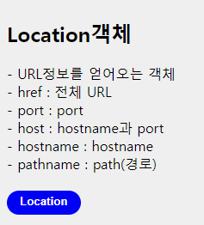
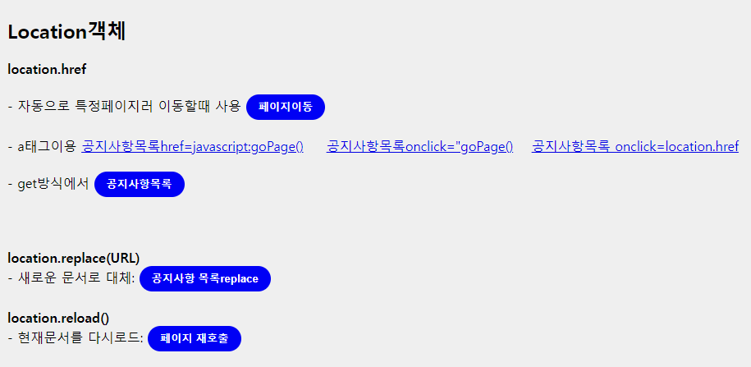
Location객체

Slide 14
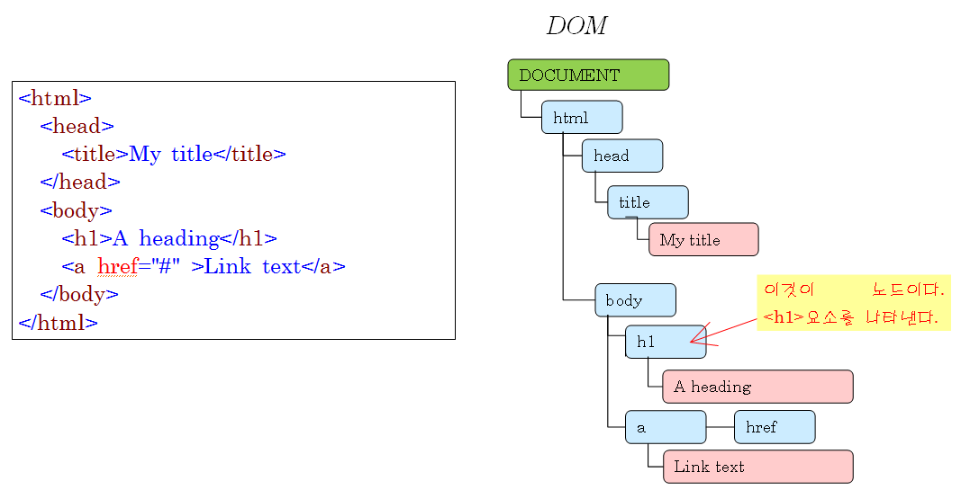
문서 객체 모델(DOM)
DOM은 W3C (World Wide Web Consortium)의 표준입니다.
DOM은 문서를 액세스하기위한 표준을 정의한다 :
"W3C 문서 객체 모델 (DOM)은 프로그램 및 스크립트를 동적으로 액세스하여 문서의 콘텐트, 구조 및 스타일을 갱신 할 수 있도록 플랫폼 및 언어 중립 인터페이스이다.“
The HTML DOM is a standard for how to get, change, add, or delete HTML elements.
DOM은 HTML 문서의 계층적인 구조를 트리(tree)로 표현

Slide 15
HTML 요소 찾기
동적인 웹페이지를 작성하려면 원하는 요소를 찾아야 한다.
document.getElementById(“result1");
document.getElementsByName(“comImg")[0]
document.getElementsByTagName(“input")[0];
document.getElementsByClassName(‘out’)[0]
document.querySelector(‘input’)
document.querySelector(‘#result1’)
document.querySelector(‘.out’)
document.querySelectorAll(‘input’)
document.querySelectorAll(‘.out’)

Slide 16
DOM 트리 순회
속성 | 내용
childNodes | 한 요소의 모든 자식 요소에 접근할 수 있다. 배열이 반환
firstChild | "childNodes" 배열의 첫번째 자식 노드가 반환된다. "childNodes[0]"와 같다.
lastChild | "childNodes" 배열의 마지막 자식 노드가 반환된다. "childNodes[childNodes.length – 1]"와 같다.
parentNode | 현재 노드의 부모 노드를 반환한다.
nextSibling nextElementSibling | 현재 노드의 다음 형제 노드를 반환한다. 문자, 공백, 요소까지 반환 요소만 반환
previousSibling PreviousElementSibling | 현재 노드의 이전 형제 노드를 반환한다.

Slide 17
DOM - firstChild
<!DOCTYPE html>
<html>
<body>
<ul>
<li>List item 1</li>
<li>List item 2</li>
<li>List item 3</li>
<li>List item 4</li>
<li>List item 5</li>
</ul>
<script>
var list = document.getElementsByTagName('ul')[0];
var allItems = list.getElementsByTagName('li');
1. for (var i = 0, ; i < allItems.length; i++) {
alert(allItems[i].firstChild.data);
}
2. allItems .forEach((ele) => { ele.firstChild.data })
3. for(item of allItems ){ item.firstChild.data }
</script>
</body>
</html>

Slide 18
새로운 요소 생성
텍스트 노드를 갖는 요소와 갖지 않는 요소로 구분
요소노드와 텍스트 노드를 생성한 후에 텍스트 노드를 요소 노드에 붙임
메소드 | 설명
createElement(tagName) | 태그요소 생성
createTextNode(text) | 텍스트 노드 생성
appendChild(node) | 새로운 노드를 추가
removeChild(node) | 노드를 삭제한다
remove() | 노드삭제

Slide 19
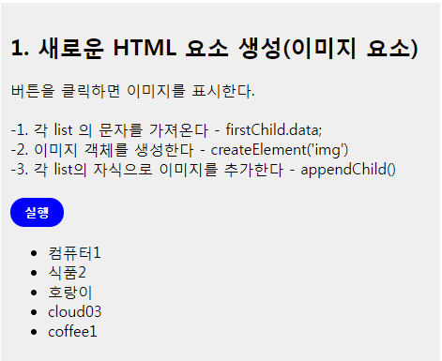
새로운 HTML 요소 생성
새로운 이미지 태그 만들어 추가하기
-createElement()
- firstChild.data
-appendChild()

Slide 20
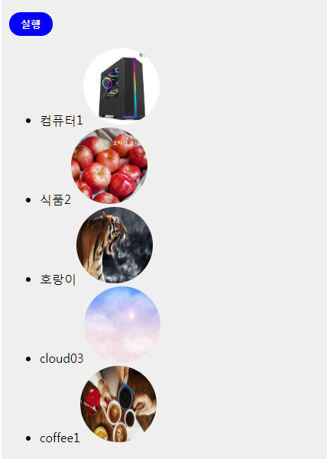
새로운 HTML요소생성
실행결과
li요소들을 가져온다
li 요소만큼 반복문 –
li의 data 값을 가져온다
img엘리먼트 생성 해서
변수에 대입
img의 src, width, heigh
속성을 설정
li요소에 자식요소로 img를 추가

Slide 21
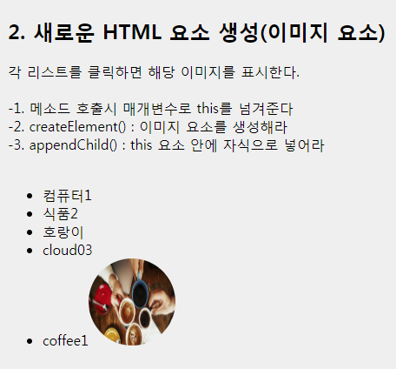
예제
각 리스트 요소를 클릭하면 해당 이미지 표시

Slide 22
HTML 요소 삭제
removeChild(“node”);
<!DOCTYPE html>
<html>
<head>
<script>
function removeNode() {
var parent = document.getElementById("target");
var child = document.getElementById("p1");
parent.removeChild(child);
}
</script>
</head>
<body>
<div id="target">
<p id="p1">첫번째 단락</p>
<p id="p2">두번째 단락</p>
</div>
<button onclick="removeNode()">누르세요!</button>
</body>
</html>

Slide 23
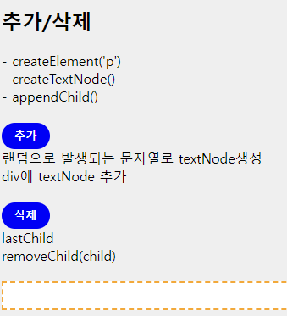
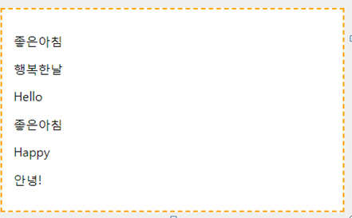
추가/삭제(1)

Slide 24
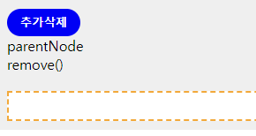
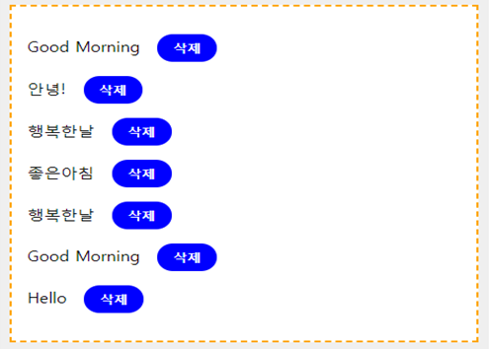
추가/삭제(2)

Slide 25
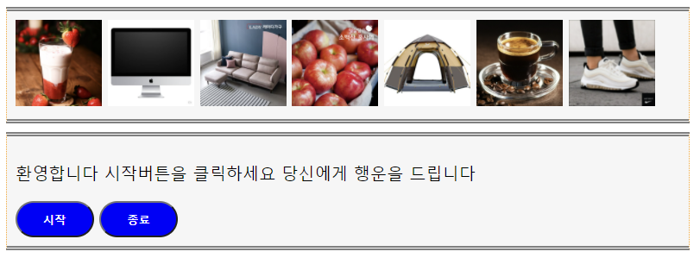
연습
시작버튼 클릭하면 첫 번째 이미지(index: 0)를 div box의 뒤로 추가한다
첫 번째 이미지가 div box의 뒤로 추가될때 첫 번째 이미지는 삭제되어진다
1초마다 반복적으로 실행한다
시작버튼은 클릭하면 감췄다가 종료 버튼 클릭 시 다시 표시된다

Slide 26
